Slide 1
BPEO
Entrée ECAM Simple S 3,5-9,5
© 3M 2012. All Rights Reserved.
BPEO-Entrée ECAM Simple S3,5-9,5-ed03

Slide 2
Présentation du kit ECAM S 3,5-9,5
Optimisez
vos réseaux
© 3M 2012. All Rights Reserved.

Slide 3
Présentation de l’ECAM
L’entrée ECAM est un concept d’entrée entièrement mécanique à mise en oeuvre sans outillage spécifique ni source d’énergie.
La mise en oeuvre de l’entrée ECAM est réalisée à l’extérieur de la boite, évitant ainsi de travailler à proximité de fibres déjà en service.
La conception de l’entrée ECAM assure un maximum de protection en cas de contrainte sur le câble. L’ancrage est réalisé sur les porteurs.
L’étanchéité entre le câble et le kit est réalisée par garniture.
L’étanchéité entre le kit et la boite est réalisée par joint torique.
Le maintien du kit dans le boitier se fait par CLIPPAGE.
L’entrée ECAM S 3,5-9,5 permet d’installer des câbles de Ø3,5mm à Ø9,5mm.
© 3M 2012. All Rights Reserved.

Slide 4

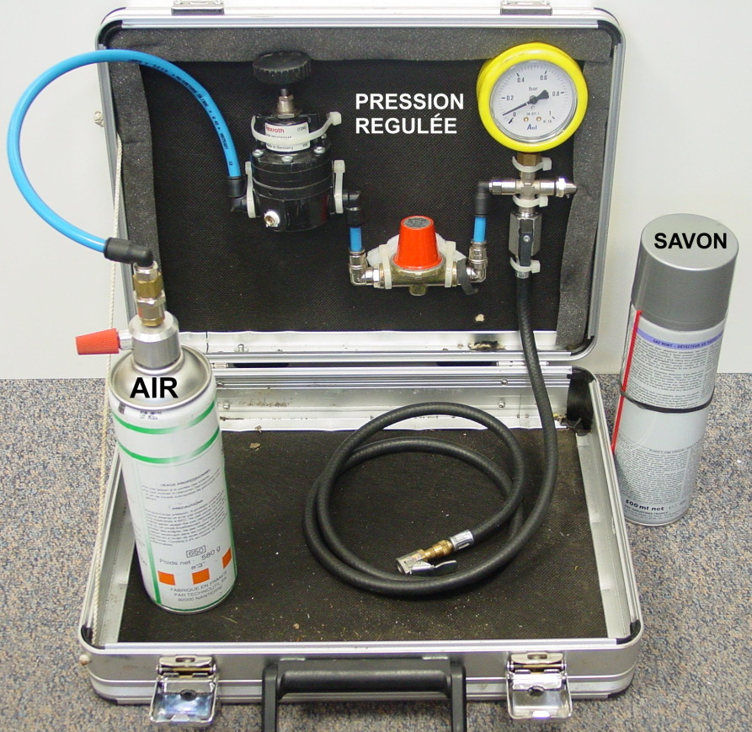

Outillage nécessaire
- Outillages standard pour dénudage câble
- Tournevis Hexalobulaire 10
- Dispositif de contrôle d’étancheité à PRESSION REGULÉE
(400mb maximum)
© 3M 2012. All Rights Reserved.

Slide 5
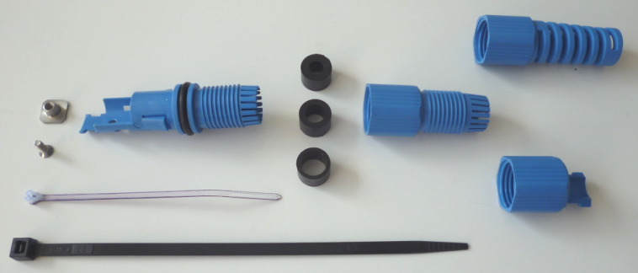
Présentation du kit
A- 1 Corps de presse étoupe
B- 3 Garnitures
C- 1 Ecrou à griffes
D- 2 Ecrous de verrouillage câble
E- 1 Collier de presse étoupe
F- 1 Collier d’écrou de verrouillage du câble sur écrou D1
G- 1 plaquette verrouillage porteur(s) + vis
1 notice
D
G
A
B
C
D1
E
F
© 3M 2012. All Rights Reserved.

Slide 6
Sélection des composants
Optimisez
vos réseaux
© 3M 2012. All Rights Reserved.

Slide 7
Sélection de la garniture nécessaire
La garniture assure l’étanchéité entre le câble et l’ECAM
Choisir la garniture appropriée au diamètre du câble à installer
Diamètre de câble compris entre 3,5mm et 5.5mm choisir
Diamètre de câble compris entre 5,5mm et 7,5mm choisir
Diamètre de câble compris entre 7,5mm et 9,5mm choisir
© 3M 2012. All Rights Reserved.

Slide 8
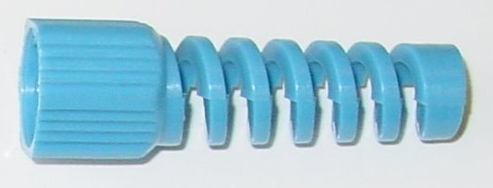
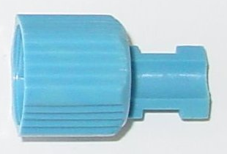
Sélection de l’écrou de verrouillage
L’écrou de verrouillage assure le maintien du câble sur l’ensemble presse étoupe de l’ECAM
Dans le cas d’installation de câbles à structure légère ne subissant pas d’effort de traction
Dans le cas de câbles subissant des tractions utilisez cet écrou permettant de placer un collier
© 3M 2012. All Rights Reserved.

Slide 9

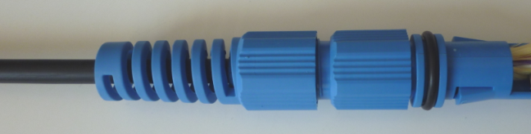
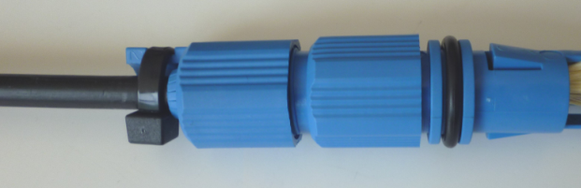
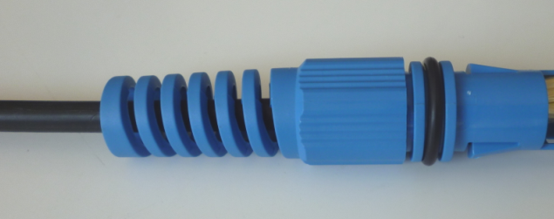
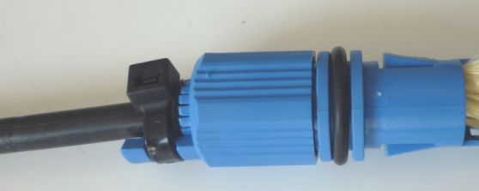
Utilisation de l’écrou à griffes
L’écrou à griffes doit être installé lors de l’utilisation de câbles dont le diamètre est compris entre 7,5mm et 9,5mm
7,5mm < câble < 9,5mm
OU
Pour les câbles dont le diamètre est inférieur à 7,5mm, on monte directement l’écrou de verrouillage
3,5mm < câble < 7,5mm
OU
© 3M 2012. All Rights Reserved.

Slide 10
Mise en oeuvre
Optimisez
vos réseaux
© 3M 2012. All Rights Reserved.

Slide 11
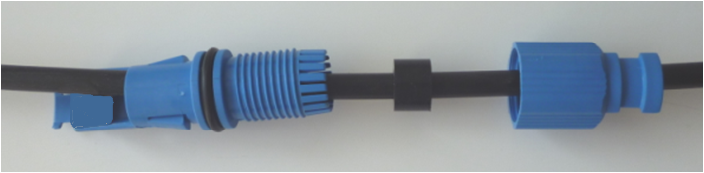
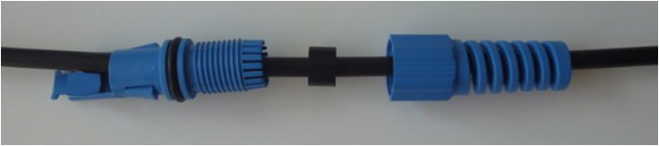
Installation des éléments sélectionnés sur le câble
Placer tous les composants sur le câble en prêtant attention à mettre le corps de presse étoupe du côté du boitier/extrémité de câble
3,5mm < câble < 7,5mm
Corps de presse étoupe
Ecrou de verrouillage
Garniture
Côté boitier
OU
Côté longueur de câble
Garniture
Corps de presse étoupe
Ecrou de verrouillage
© 3M 2012. All Rights Reserved.

Slide 12
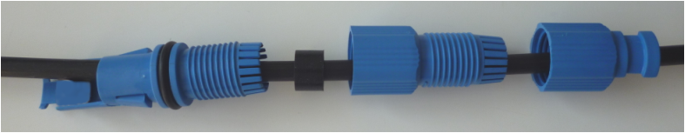
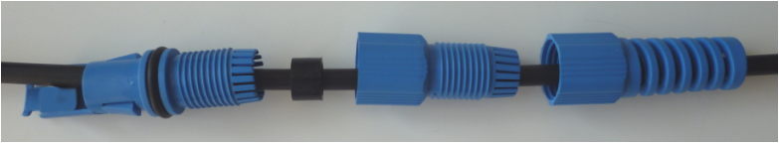
Installation des éléments sélectionnés sur le câble
Placer tous les composants sur le câble en prêtant attention à mettre le corps de presse étoupe du côté du boitier/extrémité de câble
7,5mm < câble < 9,5mm
7,5mm < câble < 9,5mm
Corps de presse étoupe
Ecrou à griffes
Ecrou de verrouillage
Garniture
OU
Côté longueur de câble
Côté boitier
Garniture
Corps de presse étoupe
Ecrou à griffes
Ecrou de verrouillage
© 3M 2012. All Rights Reserved.

Slide 13
Préparation du câble – Longueur dénudage
La longueur de préparation du câble varie selon le type de boitier utilisé
BPEO Taille 1
Fibres dérivées : Dénudage sur 1,60 mètre
BPEO Taille 2
Fibres dérivées : Dénudage sur 2 mètres
BPEO Taille 3
Fibres dérivées : Dénudage sur 2,20 mètres
Les organiseurs nouvelle génération permettent de stocker les tubes et de gérer les fibres nues jusqu’aux cassettes d’épissurage
© 3M 2012. All Rights Reserved.

Slide 14
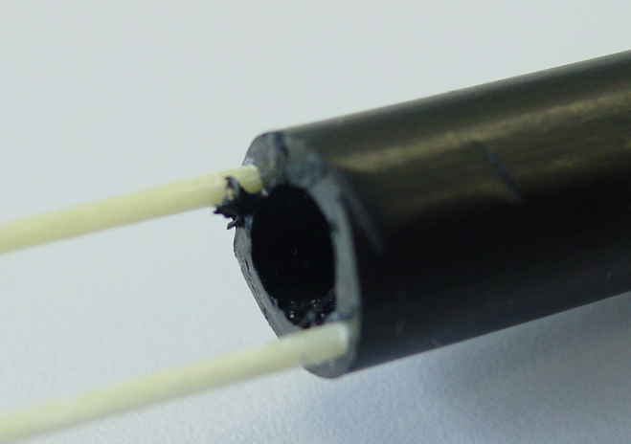

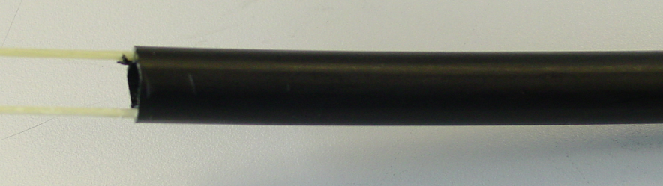
Préparation du câble – Précautions
Assurez vous que l’extrémité du câble soit coupée net
Vérifier l’intégrité de l’extrémité de la gaine du câble :
- Pas de rayure dans la longueur
- Pas de coupure dans la longueur
- Pas de fissure ni craquelure dans la longueur
© 3M 2012. All Rights Reserved.

Slide 15

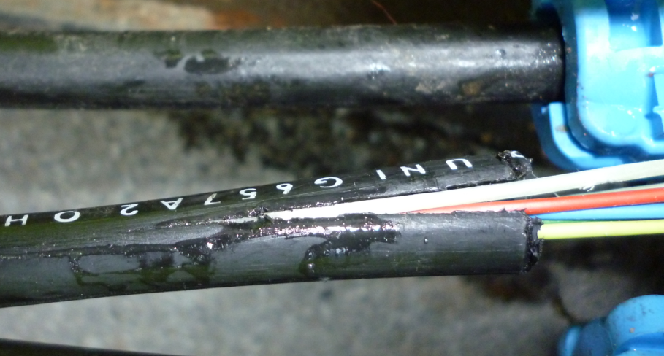
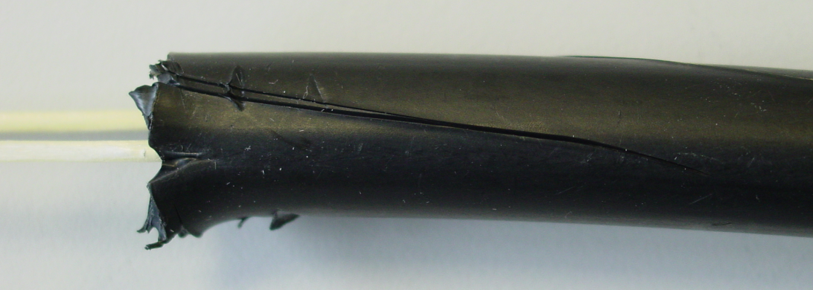
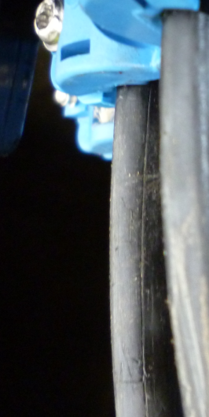
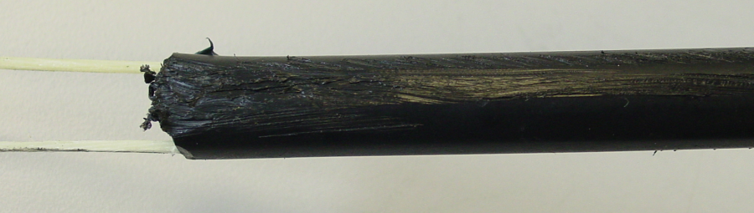

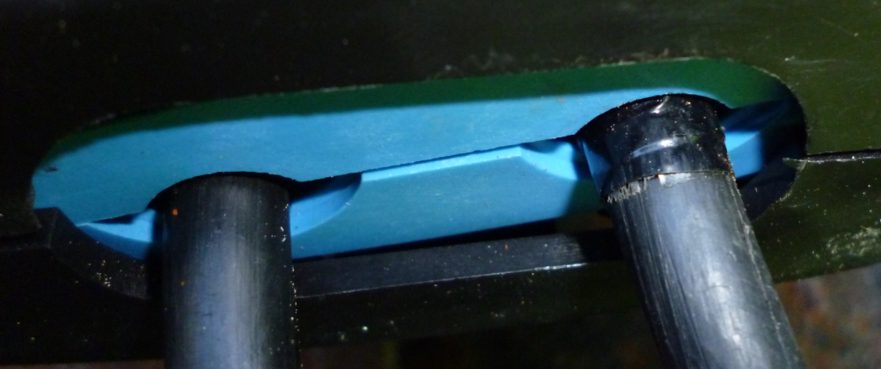
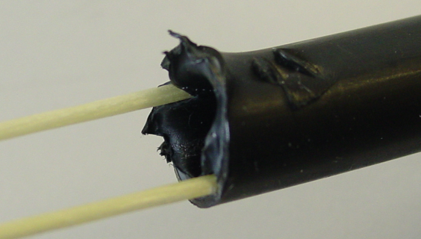
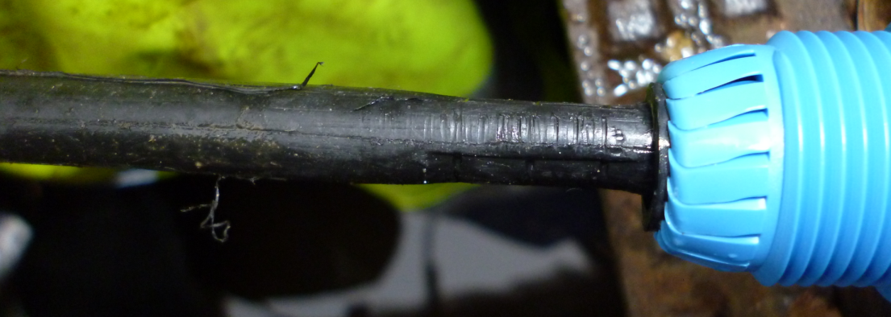
Préparation du câble – NE PAS FAIRE
© 3M 2012. All Rights Reserved.

Slide 16
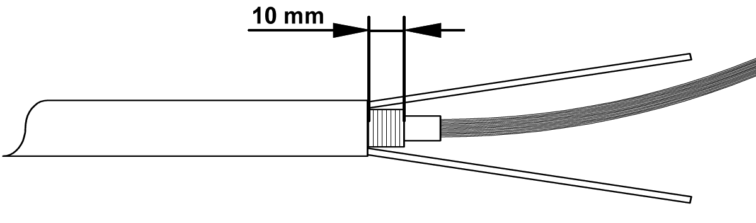
Préparation du câble - Porteurs
D’une manière générale, conserver 90mm de longueur de porteurs
90mm
90mm
90mm
Conserver 10mm d’armature métallique si l’option “kit de mise à la masse” est utilisée
© 3M 2012. All Rights Reserved.

Slide 17
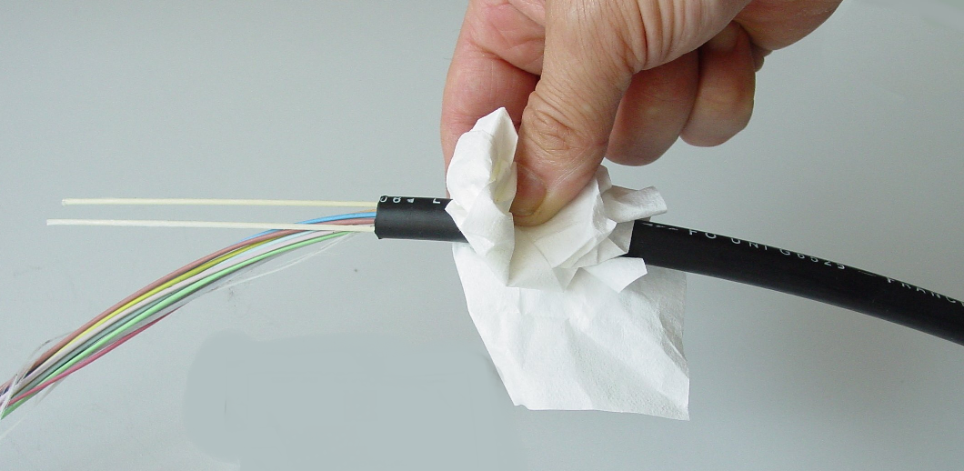
Dégraissage du câble
Afin d’améliorer l’étancheité, nettoyer l’extrémité de la gaine du câble sur une dizaine de centimètres
© 3M 2012. All Rights Reserved.

Slide 18
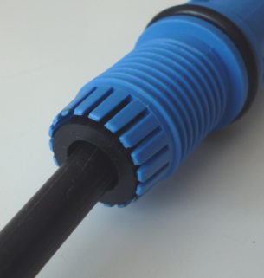
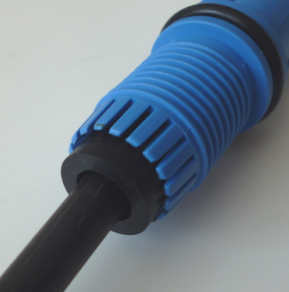
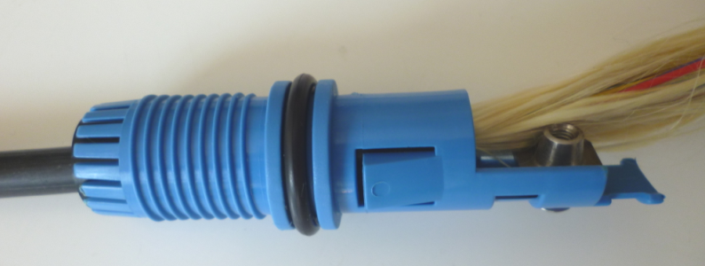
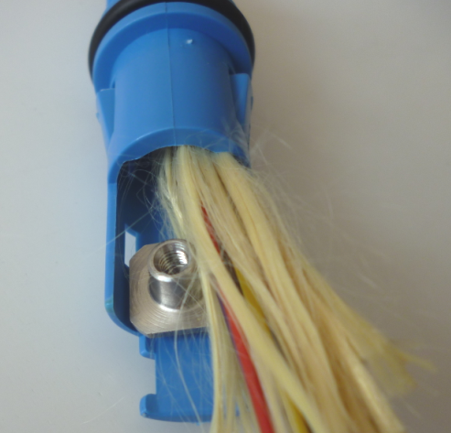
Assemblage du presse étoupe
Pousser la garniture (déjà sur le câble) en butée dans le corps de presse étoupe
Ajuster l’extrémité de la gaine du câble à environ 10 mm à l’intérieur de l’Ecam
Monter la plaquette de rétention de porteur(s)
10 mm
© 3M 2012. All Rights Reserved.

Slide 19
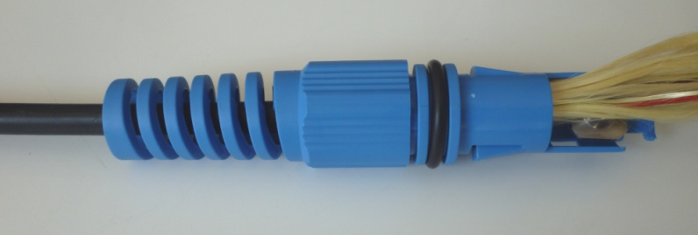
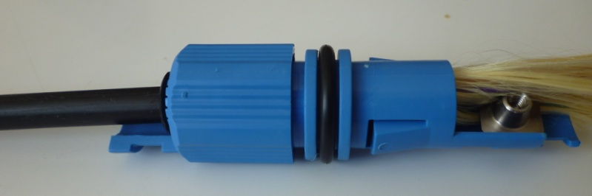
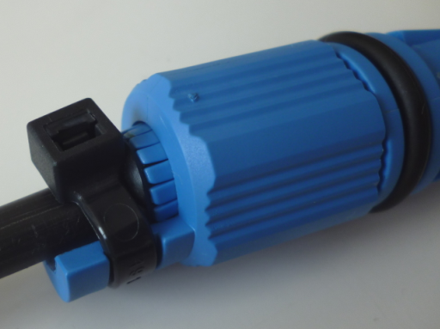
Assemblage du presse étoupe et sécurisation
3,5mm < câble < 7,5mm
Serrer MANUELLEMENT l’écrou de verrouillage choisi sur le corps
Placer le gros collier d’arrimage sur cet écrou
OU
© 3M 2012. All Rights Reserved.

Slide 20
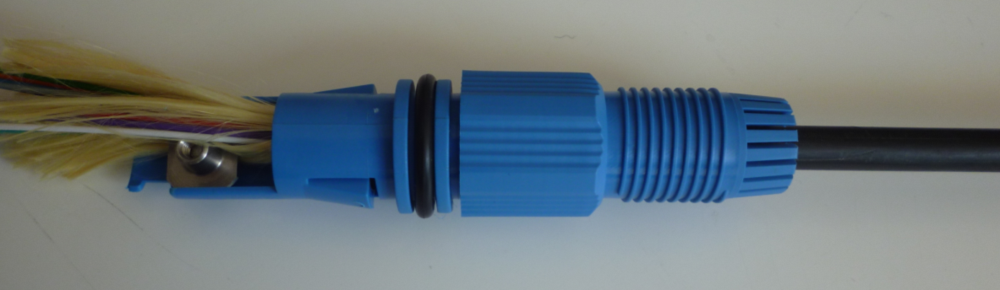
Assemblage du presse étoupe et sécurisation
7,5mm < câble < 9,5mm
Serrer MANUELLEMENT l’écrou à griffes sur le corps de presse étoupe
Corps de presse étoupe
Ecrou à griffes
© 3M 2012. All Rights Reserved.

Slide 21
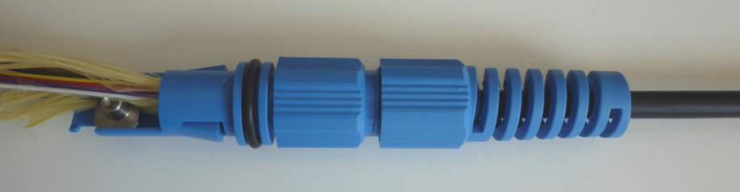
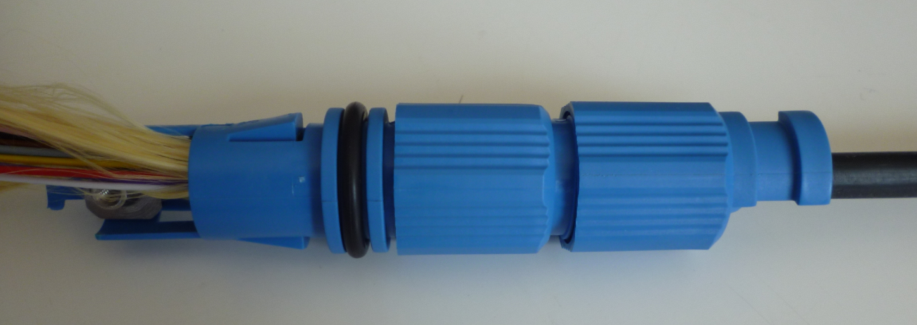
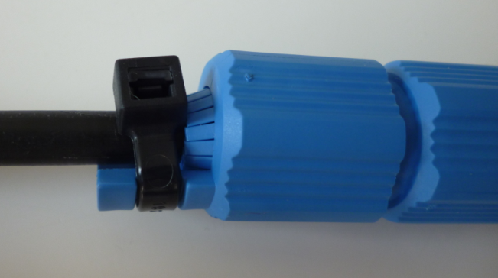
Assemblage du presse étoupe et sécurisation
7,5mm < câble < 9,5mm
Serrer MANUELLEMENT l’écrou de verrouillage choisi sur l’écrou à griffes
Ecrou à griffes
Ecrou de verrouillage
Placer le gros collier d’arrimage sur cet écrou
OU
Ecrou à griffes
Ecrou de verrouillage
© 3M 2012. All Rights Reserved.

Slide 22
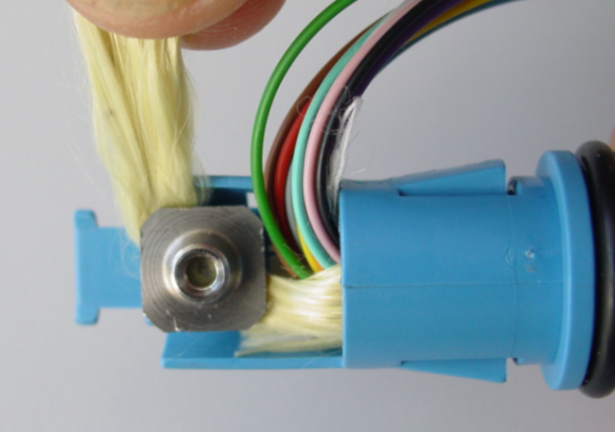
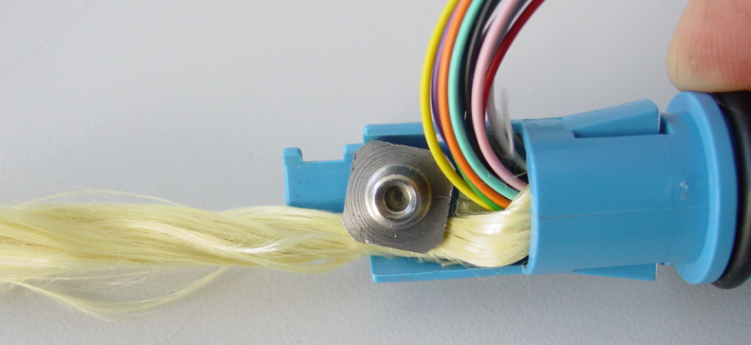
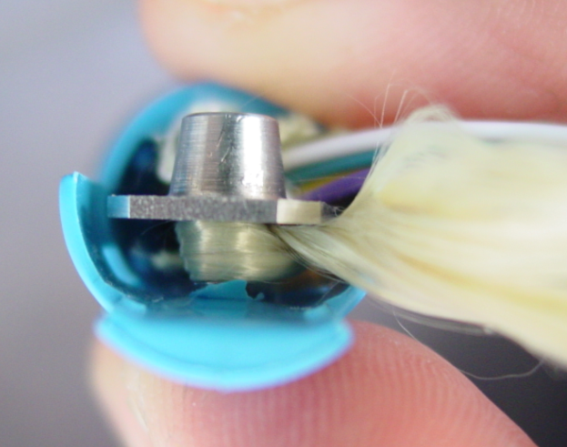
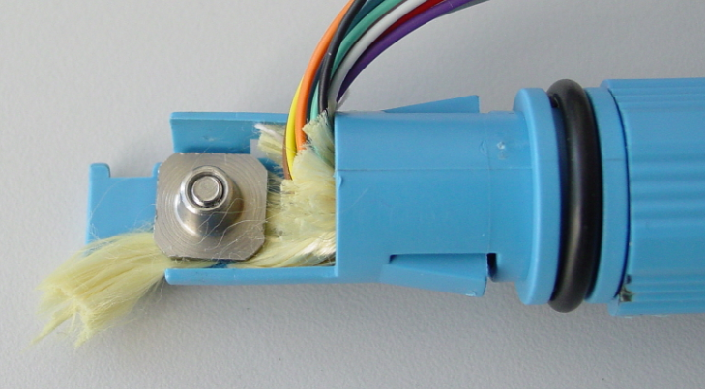
Sécurisation du câble sur le presse étoupe
Mèches périphériques souples :
Tresser tout ou partie des renforts périphériques.
Enrouler un tour sous la plaquette.
Serrer la vis (vis Hexalobulaire 10)
Couper la sur-longueur
Recommandation:
Si le câble possède une grande quantité de renforts, n’utiliser qu’une partie des renforts afin de ne pas encombrer la zone de passage des fibres

Slide 23
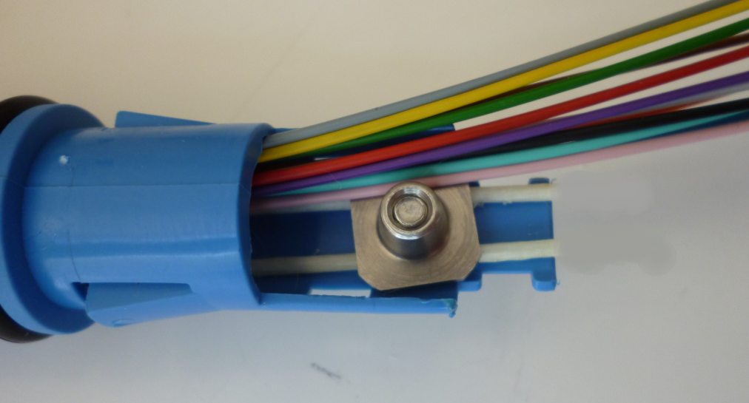
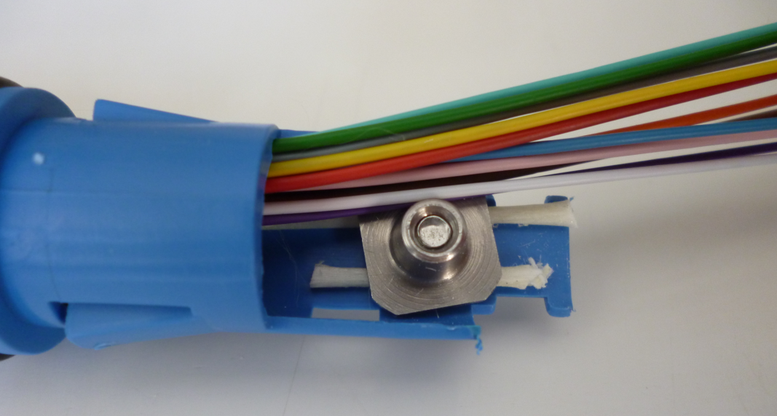
Sécurisation du câble sur le presse étoupe
Porteur(s) rigide(s)
Porteurs périphériques : Passer un porteur de chaque côté de la vis sous la plaquette
Porteur central : Passer le porteur central d’un côté et mettre une chute de porteur de l’autre côté afin d’équilibrer le serrage
Couper les sur longueurs de porteur(s)
© 3M 2012. All Rights Reserved.

Slide 24
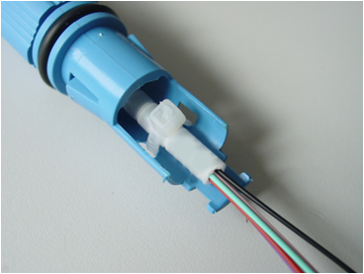
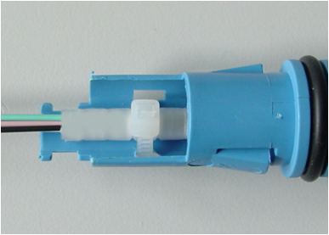
Cas d’utilisation d’un tube
En cas d’utilisation d’un tube, c’est le diamètre du tube qui guide la sélection des éléments à utiliser, de la même manière que pour un câble
3,5mm < câble < 7,5mm : Corps de PE + Ecrou de verrouillage
7,5mm < câble < 9,5mm : Corps de PE + Ecrou à griffes + Ecrou de verrouillage
Sécuriser le tube avec le petit collier plastique livré
© 3M 2012. All Rights Reserved.

Slide 25
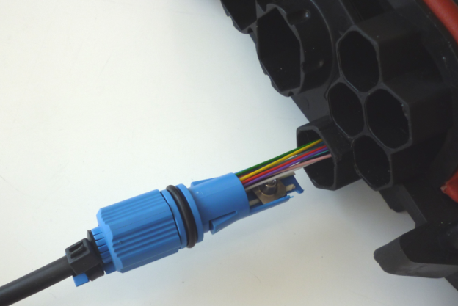
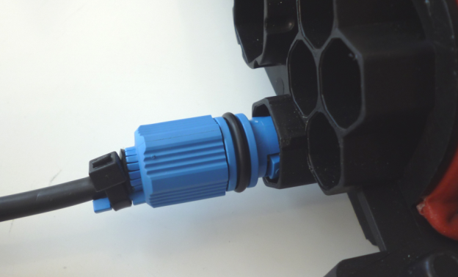
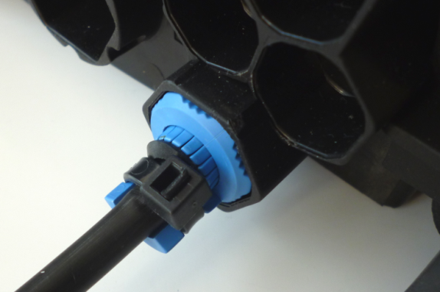
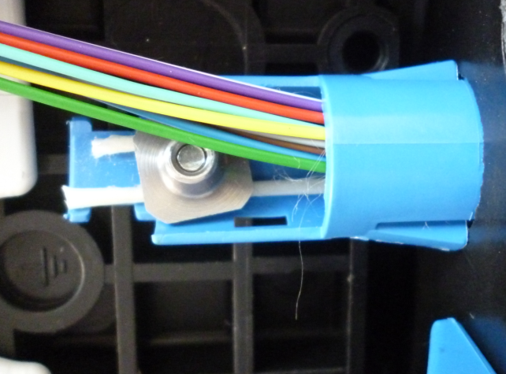
Mise en place de l’entrée ECAM dans le boitier
Vérifier la propreté du logement
Introduire les fibres dans le boitier puis introduire l’entrée ECAM en l’ajustant dans la forme hexagonale (occuper de préférence les positions basses)
Pousser l’entrée ECAM jusqu’a la faire dépasser dans le boitier. Le joint torique assurant l’étanchéité de l’entrée par rapport au boitier est alors en place sur sa portée de joint
ECAM Verrouillée
Pousser complètement l’entrée ECAM jusqu’à la verrouiller
Extérieur
Intérieur
© 3M 2012. All Rights Reserved.

Slide 26
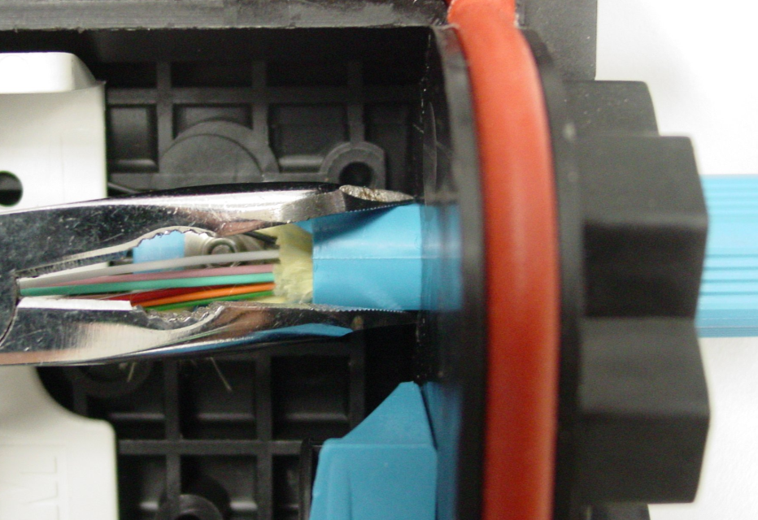
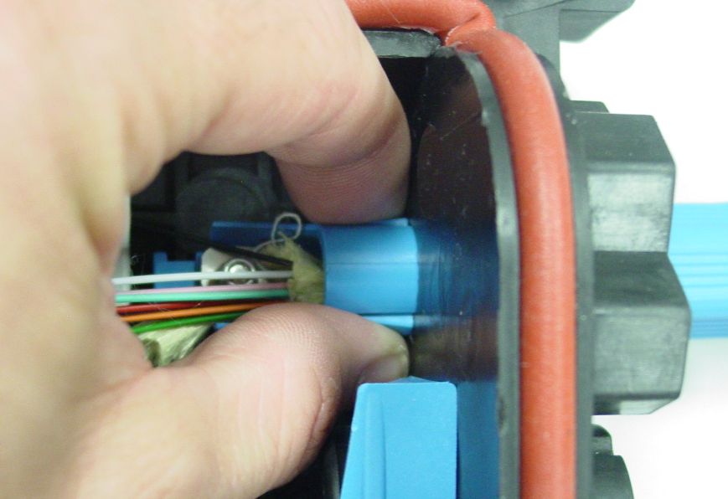
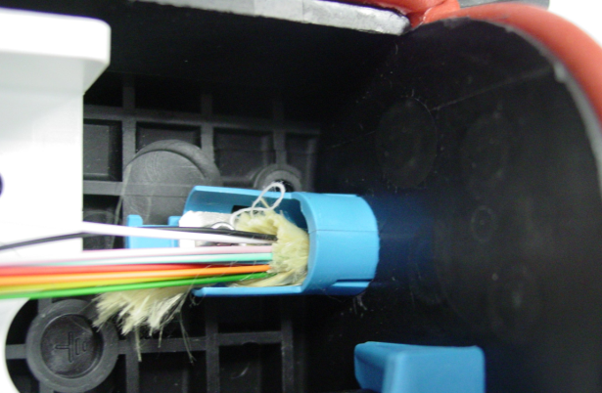
Comment extraire l’entrée ECAM du boitier
A l’intérieur de la boite, rapprocher les deux clips de l’ECAM
Maintenir les clips pour extraire avec précaution l’entrée ECAM de son logement.
© 3M 2012. All Rights Reserved.

Slide 27
Comment tester les BPEO ?
Les boitiers sont IP 68, à chaque mise en place d’une entrée de câble dans une boite BPEO, il est important de procéder à un test d’étancheité pour qualifier l’entrée qui vient d’être ajoutée.
Procédure : Vérifier que rien ne gène la fermeture
Vérifier la propreté du joint et de la portée du couvercle
Fermer la boite BPEO
Tester sous pression REGULÉE 400mb
Proscrire l’emploi de bouteille d’hélium dont la pression n’est pas régulée
© 3M 2012. All Rights Reserved.

Slide 28
Questions fréquentes
Optimisez
vos réseaux
© 3M 2012. All Rights Reserved.

Slide 29
QUESTIONS
REPONSES
Que veut dire ECAM?
ECAM est un concept d’entrée mécanique sans outillage spécifique ni source d’énergie.
Entrée Câble Amarrage Mécanique
Une fois mise en place, peut on ressortir l’entrée ECAM de la boite?
OUI, durant la vie de la boite on peut ressortir l’entrée ECAM de son logement pour un changement de câble par exemple
Quel écrou de verrouillage doit on utiliser
L’écrou permettant d’installer un collier d’arrimage du câble sera plutôt utilisé dans les cas ou le câble pourrait être un peu sollicité en traction.
Comment l’entrée ECAM est elle étanche?
La garniture procure l’étanchéité câble/presse étoupe et le joint torique assure l’étanchéité ECAM/boitier. IP68
Comment est assurée la rétention du câble?
Le corps de presse étoupe permet d’arrimer le câble avec les renfort périphériques, et un écrou livré permet de renforcer la tenue du câble. Deux clips de verrouillage assurent le maintien de l’ensemble par rapport au boitier
Comment peut ont extraire l’Ecam de la boite
Sécuriser les fibres et serrer les clips pour ressortir l’Ecam
© 3M 2012. All Rights Reserved.

Slide 30
FIN
Optimisez
vos réseaux
© 3M 2012. All Rights Reserved.

